Slide 1
ЗАБОЛЕВАНИЯ СОР ПУЗЫРНЫЕ ПОРАЖЕНИЯ
Доцент кафедры
терапевтической стоматологии
Волкова Маргарита Николаевна

Slide 2
элементы поражения
1.Пузырек (vesiculua) — полостной элемент размером до 5 мм в диаметре, наполненный жидкостью. Формируется в шиповатом слое эпителия.
2. Пузырь (bulla) — полостной элемент значительных размеров (от 5-6 мм до нескольких сантиметров), заполненный жидкостью. Формируется внутриэпителиально или подэпителиально.
3. Эрозия (erosio) — дефект поверхностного слоя эпителия, возникает из-за разрыва пузыря, пузырька, разрушения папул.

Slide 3
элементы поражения
Пятно (macula) — изменение цвета слизистой оболочки на ограниченном участке. Никогда не выступает над уровнем СО.
Волдырь (urtica) — бесполостное образование, возникающее вследствие острого ограниченного отека сосочкового слоя.
Язва (ulcus) — дефект СО в пределах соединительнотканного слоя. Заживление сопровождается рубцом.
Корка (crusta) — ссохшийся экссудат.

Slide 4
элементы поражения
Чешуйка (scale) — пластинка, состоящая из десквамированных ороговевших клеток эпителия, возникают в результате гипер- и паракератоза.
Налет — образование, состоящее из микроорганизмов, фибринозной
пленки или слоев отторгшегося эпителия.

Slide 5
ПУЗЫРЧАТКА
Аутоиммунное заболевание,
основное морфологическое проявление-акантолитический синдром – акантолиз с последующим формированием внутриэпителиальных и внутридермальных пузырей.
40-60-летние люди, преимущественно женщины.
Областью поражения часто является полость рта.
Истинная акантолитическая пузырчатка у 75% больных
Notes:
5

Slide 6
Акантолиз
Разрушение связей между эпидермоцитами кожи и эпителиоцитами слизистых оболочек с образованием пузырей.
Основная роль - циркулирующие аутоантитела, направленным к антигенам десмосом многослойного плоского эпителия.
Разрушение межклеточных контактов происходит преимущественно в зоне пролиферирующих базальных клеток.

Slide 7
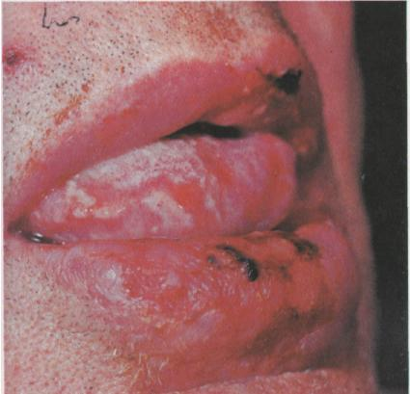

Slide 9
В течении истинной акантолитической
пузырчатки выделяют 4 стадии:
начальную
генерализации
рецидива
ремиссии

Slide 10
Клиническая картина пузырчатки в полости рта
Внезапное появление на СО однокамерных пузырей с тонкой покрышкой и прозрачным содержимым, пузыри очень быстро вскрываются
Появление болезненных эрозий с обрывками покрышки пузыря.
Размеры и количество пузырей варьирует в широких пределах.
Поражение СОР может представлять собой первое проявление заболевания.
Notes:
10

Slide 11
Положительный симптом Никольского
I-ый вариант – при потягивании за обрывок покрышки пузыря происходит отслойка эпителия в виде лент видимо здоровой слизистой.
II-ой вариант – трение на вид здоровой слизистой или ее поскабливание тупым предметом между пузырями и эрозией приводит к отторжению эпителия.
III-ий вариант – трение здоровых на вид участков слизистых, расположенных далеко от очагов, вызывает отслойку эпителия.
Notes:
11

Slide 12
Симптом Никольского
Начальная стадия заболевания с-м Никольского положителен в очаге поражения (I вариант);
Стадия генерализации – положителен во всех трех вариантах;
Период ремиссии с-м Никольского отрицателен.

Slide 13
ПУЗЫРЧАТКА
Кроме СОР в процесс могут вовлекаться слизистая оболочка носа, конъюнктивы, прямой кишки, гениталий.

Slide 14
Жалобы
Повышенная чувствительность и болезненность в очагах поражения слизистых оболочек.
Выраженный болевой синдром - невозможно принимать пищу.
При поражении гортани и глотки голос становиться хриплым.
Зуд при пузырчатке отмечается не часто.
Notes:
14

Slide 15
Истинная акантолитическая пузырчатка
обыкновенная (вульгарная)
листовидная
себорейная
вегетирующая
Наиболее часто - обыкновенная форма истинной акантолитической пузырчатки.
Notes:
15

Slide 16
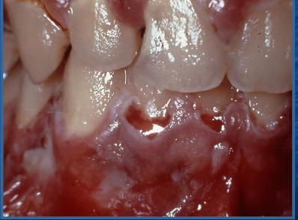
обыкновенная (вульгарная) пузырчатка

Slide 17
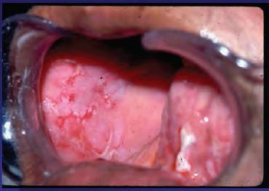
обыкновенная (вульгарная) пузырчатка

Slide 18
ДИАГНОСТИКА
цитологическое исследование
В мазках-отпечатках, взятых с эрозированных участков и дна пузыря присутствуют акантолитические клетки, (клетки Тцанка).
Клетки Тцанка одинаковы по размеру, ядро крупное, окрашивается в интенсивный фиолетовый цвет, занимают почти всю цитоплазму.
В начальной стадии акантолитические клетки присутствуют в небольших количествах до 25-30 в поле зрения.
В период генерализации - скопление этих клеток.
В период ремиссии клетки, как правило, отсутствуют.
Notes:
18

Slide 19
ДИАГНОСТИКА
Гистологическое исследование
Акантолиз, внутриэпителиальные пузыри преимущественно в надбазальном слое, дно пузыря неровное за счёт разрастания сосочков; клетки Тцанка свободно плавают в жидкости пузыря.

Slide 20
ДИАГНОСТИКА
Иммунологическое исследование
Прямая реакция флюоресценции
Иммуногистохимические исследования – позволяют выявлять аутоантитела (IgA, IgG), фиксированные в определенных антигенных структурах кожи и эпителия (десмосомах, базальной мембране и др.);
Непрямая реакция флюоресценции
Иммуноферментный анализ
Иммуноблоттинг
Рекция иммунопреципитации – определяют аутоантитела к конкретным антигенам в сыворотке крови пациента.

Slide 21
ДИАГНОСТИКА
наличии мономорфных высыпаний на коже или СОР в виде пузырей и эрозий;
прогрессирующем тяжелом течении заболевания;
положительном симптоме Никольского;
выявлении акантолитических клеток в мазках-отпечатках со дна эрозий;
акантолизе с образованием внутриэпителиальных пузырей;
наличии фиксированных Ig G, Ig M в межклеточной субстанции эпителия, выявления антител к ним в сыворотке крови.
Notes:
21

Slide 22
Дифференциальная диагностика
Многоформная экссудативная эритема
Буллезная форма ПЛ
Эпидермолиз
Доброкачественная пузырчатка СОР (пемфигоид)
Герпетический гингивостоматит
Рецидивирующий гингивостоматит
Notes:
22

Slide 23
Лечение
Системное применение кортикостероидов в дозах от умеренных до высоких в сочетании с местным применением кортикостероидов.
Цитостатики.
Стоматологи принимают участие в симптоматическом местном лечении пузырчатки СОР, санационных мероприятиях в период ремиссии.

Slide 24
Неакантолитическая (ложная) пузырчатка
Собственно неакантолитическая пузырчатка (буллезный пемфигоид Левера).
Пузырчатка глаз (слизисто-синехиальный атрофирующий буллезный дерматит).
Доброкачественная неакантолитическая пузырчатка слизистой оболочки только полости рта.
Notes:
24

Slide 25
Доброкачественный пемфигоид слизистой оболочки полости рта
Пемфигоид СО (рубцующийся пемфигоид) – это хроническое везикулобулёзное, аутоиммунное заболевание, преимущественно поражающие слизистые оболочки, редко кожу.
Средний возраст возникновения - 50 лет и старше, женщины поражаются чаще, чем мужчины (соотношение 2:1).
Notes:
25

Slide 26
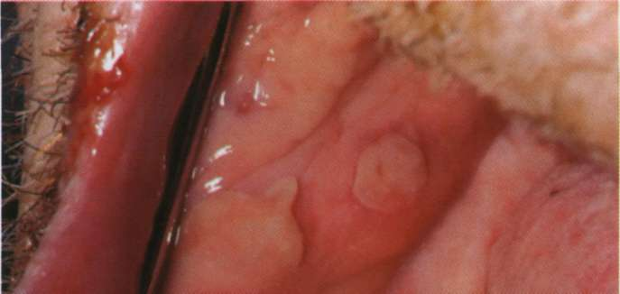
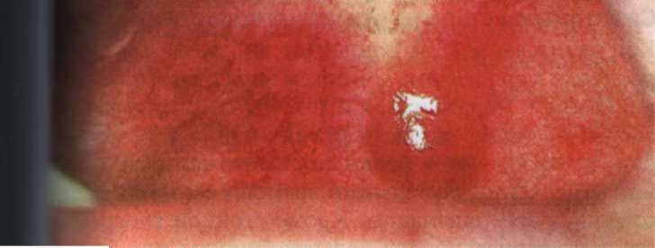
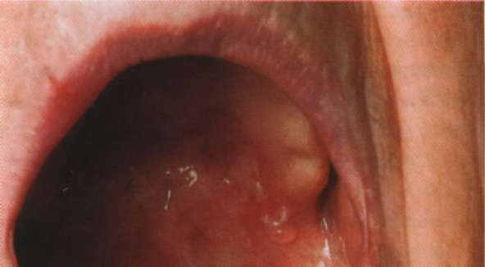

Slide 27
Доброкачественный пемфигоид слизистой оболочки полости рта
десквамативный гингивит
везикулобулёзные поражения
изъявления.
Наиболее часто поражается десна, (90-95%) пациентов имеют десквамативные поражения десны.
Заживление без значительного рубцевания. Может поражаться конъюнктива, гортань и гениталии.

Slide 28
Доброкачественный пемфигоид слизистой оболочки полости рта

Slide 29
Доброкачественный пемфигоид слизистой оболочки полости рта

Slide 30
Клиника
Пузыри на слизистой с более плотной покрышкой, чем при истинной пузырчатке. Пузыри сохраняются в течение нескольких часов и дней.
В ответ на травму пузыри вскрываются с образованием эрозий (до 2 см), покрыты фибринозным налетом, слабо болезненные при пальпации. Симптом Никольского отрицателен.
Пузыри и эрозии возникают в любом участке СОР. Рецидивируют на том же самом месте СОР, инициируемые слабым раздражением.
В период эпителизации эрозии отсутствуют.
Notes:
30

Slide 31
МЕТОДЫ ИССЛЕДОВАНИЯ
Цитологическое
Мазки с субэпителиального пузыря множество разновидностей эпителиальных клеток, представляющих различные слои эпителия.
Базальные клетки теряют связь друг с другом, однако остаются прикреплёнными к базальной мембране.

Slide 32
МЕТОДЫ ИССЛЕДОВАНИЯ
Гистологические материалы (биопсия)
Суббазальная отслойка эпителия от подлежащей соединительной ткани. Воспалительный инфильтрат имеет неспецифическую природу и состоит из лимфоцитов, плазмоцитов, нейтрофилов
Иммунологическое
Прямая иммуннофлюоресценция - линейное накопление комплемента, IgG, IgM в зоне базальной мембраны.
Notes:
32

Slide 33
Собственно неакантолитическая пузырчатка (пемфигоид Левера)
Хроническое течение
Чаще у пожилых лиц.
Начало – напряженные пузыри на СОПР, реже губ, возникают на гиперемированном или неизмененном основании.
Эрозии эпителизируются без образования рубцов и атрофических участков.
Notes:
33

Slide 34
Собственно неакантолитическая пузырчатка (пемфигоид Левера)

Slide 35
Пузырчатка глаз
протекает доброкачественно, поражает слизистую оболочку глаз и полости рта, образуя рубцы.

Slide 36
Пузырчатка глаз

Slide 37
Дифференциальная диагностика
Вульгарная пузырчатка.
Буллезная форма ПЛ.
Пузырьковые высыпания как проявление аллергии.
Афты Сеттона.
Notes:
37

Slide 38
Лечение
I. Общее: кортикостероиды.
II. Местное:
Санация полости рта.
Рациональное протезирование драгоценными металлами и бесцветной пластмассой
Аппликации анестетиков.
Обезболивание – перед приемом пищи.
Антисептическая обработка.
Аппликации кортикостероидных мазей в сочетании с метилурациловой и солкосериловой мазью.
С начала фазы эпителизации назначают кератопластики.
Notes:
38

Slide 39
Эритема многоформная
Воспалительное заболевание кожи и слизистых оболочек, характерно острое начало и полиморфизм элементов поражения – пятна, папулы, волдыри, пузырьки, пузыри, эрозии.
циклическое течение, склонность к рецидивам, преимущественно в осенне-весенний период.
Этиологические факторы - аллергическая природа заболевания (инфекционные и неинфекционные аллергены).

Slide 40
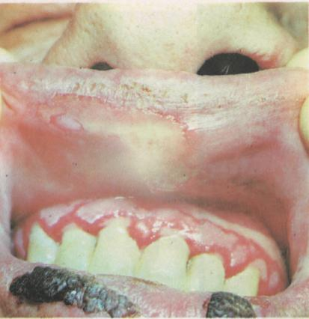

Slide 41
Эритема многоформная
Слизистая оболочка полости рта
поражается примерно у 1/3 больных с МЭЭ;
Изолированное поражение слизистой оболочки полости рта у 5 % больных.
Болеют лица молодого и среднего возраста, чаще мужчины.

Slide 42
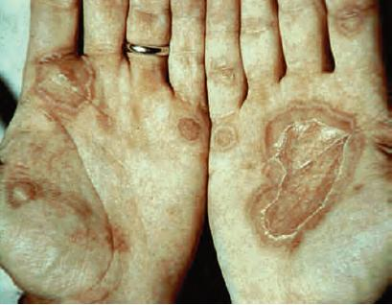
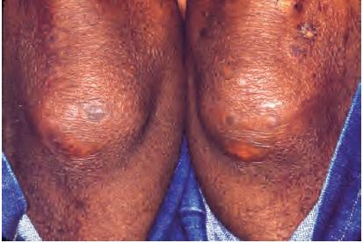
Эритема многоформная

Slide 43
Формы
экссудативной
эритемы
Инфекционно-
аллергическая
(истинная,
идиопатическая)
Токсико-аллергическая
(симптоматическая),
в основе, которой лежит
аллергия к медикаментам
Notes:
43

Slide 44
III тип аллергических реакций Повреждение иммунными комплексами (по типу феномена Артюса)
Повреждение клеток тканей иммунными комплексами, циркулирующими в кровяном русле, протекает с участием Ig G и Ig M. Аллерген должен быть в растворенной форме.
Иммунные комплексы при определенных условиях откладываются в тканях и стенках сосудов.
Повреждающее действие – через активацию лизосомальных ферментов и комплемента.
Notes:
44

Slide 45
КЛИНИКА
Основные элементы поражения:
субэпителиальный пузырь (в результате тромбоза капилляров подслизистого слоя, некроза, экссудации)
многоформная эритема – энантема.
Острое начало, увеличение температуры тела до 38-40С, ревматоидные боли. Через 1-2 дня высыпания на коже рук, предплечья (реже на шее и лице) в виде «кокард».

Slide 46
КЛИНИКА
«Кокарды» - высыпания в виде отечных, резко ограниченных пятен или папул розового цвета, возвышаются над уровнем окружающей кожи.
Элементы поражения локализуются на коже тыла кистей и стоп, разгибательных поверхностях предплечий, голени, локтевых и
коленных суставов.
СОР - на фоне гиперемии – волдыри, пузыри с серозным или геморрагическим содержанием, которые быстро лопаются, образуются болезненные эрозии, часто сливающиеся, покрытые желтоватым налетом.

Slide 47
КЛИНИКА
Симптом Никольского отрицательный. Регионарные лимфоузлы болезненны и увеличены.
Разрешение высыпаний через 2-3 недели.
Для инфекционной аллергии характерны рецидивы с сезонным характером (осень, весна).
Для симптоматической аллергии - рецидив после применения лекарственных препаратов.

Slide 48
Диагностика
Иммунологические
Методики, определяющие состав иммунных комплексов. Косвенным признаком является уменьшение титра комплемента.
Тесты дегрануляции базофилов.
Тест бласттрансформации лимфоцитов.
Цитологические - для исключения пузырчатки
Notes:
48

Slide 49
Синдром Стивенса-Джонсона
Тяжелейший вариант МЭЭ, протекающий со значительным ухудшением общего состояния.
Острое начало , с тяжелой лихорадки, которая продолжается длительное время.
типичные кожные симптомы и поражения СОР МЭЭ, поражения глаз (конъюнктивит, кератит), носа (ринит), слизистой половых органов.
Симптом Никольского часто положительный.
Поражаются внутренние органы, чаще всего ЖКТ.

Slide 50
Синдром Стивенса-Джонсона

Slide 51
ДИФФЕРЕНЦИАЛЬНАЯ ДИАГНОСТИКА МЭЭ
Пузырчатка (хроническое течение, внутриэпителиальные пузыри - синдром Никольского, старше 35 лет).
Пемфигоид (нет общей симптоматики, менее острое начало, старше 45 лет, чаще женщины).
ОГС, герпетический гингивостоматит (продромальный период, менее крупные эрозии, поражения края десны, везикулы, корки, околоротовая область, ложный полиморфизм элементов, детский и молодой возраст).

Slide 52
ДИФФЕРЕНЦИАЛЬНАЯ ДИАГНОСТИКА МЭЭ
Плоский лишай (буллезная форма) – хроническое течение, характерная сетка папул.
Красная волчанка.
Болезнь Дюринга.
Аллергический стоматит - может быть
острое начало, эрозии, реже пузыри, пятна.
Сыпь на лице, туловище (быстропроходящая), моно- и полиморфизм элементов.

Slide 53
ЛЕЧЕНИЕ МЭЭ
Отмена лекарственного препарата.
Антибактериальная терапия
Назначение антигистаминных препаратов.
В тяжелых случаях назначаются кортикостероиды (преднизолон по 20-30 мг в сутки 5-7 дней, далее снижая дозу; тиосульфат натрия по 10 мл 30% р-ра внутривенно, ежедневно по 8-10 инъекций)
Синдром Стивенса-Джонсона
Кортикостероиды - в более высоких дозах, детоксикационная терапия (гемодез, реополиглюкин). Лечение в стационаре. Местно- симптоматическая терапия и профилактика осложнений.

Slide 54
Болезнь Лайелла
Токсико-аллергический эпидермальный некролиз.
Возникает после приема лекарств.
В основе заболевания - некроз поверхностных слоев эпидермиса, отёк росткового (мальпигиевого) слоя, нарушение межклеточных связей с образованием пузырей (внутриэпителиальных и субэпителиальных).

Slide 55
Аллергические реакции II типа
Гуморальные, цитотоксические иммунные реакции, протекающие при участии Ig G и Ig M, активации системы комплимента.
Клетки тканей организма приобретают аутоаллергические свойства.
Антигеном является клетка - антигенные детерминанты, которые образуются на клетках.
АТ соединяются с сенсибилизированными клетками и вызывают их повреждение и даже лизис (цитолитическое действие).
Notes:
55

Slide 56
Клиника
Эритема размером с ладонь.
Через 2-3 дня возникают пузыри, напоминающие ожог I-II степени.
Симптом Никольского положительный, но акантолиза нет.
ДИФФЕРЕНЦИАЛЬНАЯ ДИАГНОСТИКА
Пузырчатка
Синдром Стивенса-Джонсона

Slide 57
Острый герпетический стоматит
Проявление первичного инфицирования вирусом простого герпеса в полости рта. Поэтому часто болеют дети и лица молодого возраста. Вызывается ВПГ типа 1, ВПГ типа 2. Возбудитель ВПГ характеризуется дерматонейротропностью.
Высокая температура, нарушение общего состояния, увеличение СОЭ, лейкопения или лейкоцитоз.

Slide 58
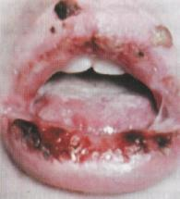

Slide 59
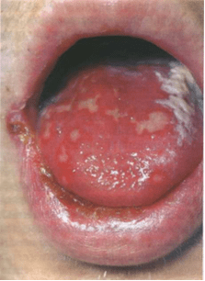
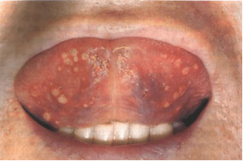
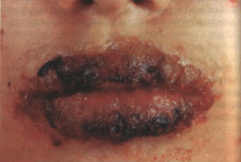

Slide 60
В патогенезе различают четыре периода:
Продромальный период - чувство жжения, покалывание, зуд, саднение, онемение в местах будущих высыпаний на СОПР. Плохой сон, потеря аппетита, недомогание.
Катаральный – гиперемия, отек СОПР, десны. Болезненность при приеме пищи.
Период высыпаний - одиночные или множественные элементы поражения СОПР: пятно, пузырек, пузырь, эрозия.
Угасание болезни - улучшение общего состояния, эпителизация афт.

Slide 61
Схема эволюции элементов поражения
Пятно
пузырек c прозрачным
(серозным) содержанием
пузырек с мутным
(фибринозным) содержанием
участок некроза эпителия эрозии
афта
пятно
Notes:
61

Slide 62
степени тяжести заболевания Площадь поражения зависит от тяжести заболевания
Легкая степень тяжести – обычно симптомы интоксикации отсутствуют, субфибрилитет. СОПР отёчна, гиперемирована, десна кровоточит, на различных участках появляются одиночные или сгруппированные небольшие пузырьки.
Пузырек - афта быстро эпителизируются, новых высыпаний нет.

Slide 63
Средняя степень тяжести
Симптомы интоксикации, температура тела до 38,5 С, головная боль, слабость. Увеличены подчелюстные лимфоузлы (реже подбородочные и шейные), при пальпации болезненны.
СОПР отёчна, гиперемирована, слюна вязкая, десна кровоточит, сосочки отечны и гиперемированы.
На различных участках СОПР наблюдаются сгрупированные пузырьки.
Увеличение СОЭ, лейкоцитоз, чаще лейкопения.

Slide 64
Тяжелая степень тяжести
Апатия, адинамия, тошнота, рвота, т.к. вирус герпеса энцефалотропен, t тела 39-40 С.
СОР c большим количеством афтозных элементов, которые рецидивируют.
Поражаются губы, щеки, слизистая твердого и мягкого нёба, языка, десневого края.
При недостаточной гигиене полости рта катаральный гингивит переходит в язвенный.
В крови – лейкопения, увеличено количество п/я нейтрофилов, увеличение СОЭ. В моче – белок, реакция слюны кислая, рН 5,8-6,4.

Slide 65
Хронический рецидивирующий герпес
Жжение и боль в полости рта при приеме пищи, разговоре.
При осмотре – одиночные высыпания и сгруппированные мелкие пузырьки на красной кайме губ, коже губ, крыльях носа, переднем участке неба, языке, гениталиях, слизистой глаз.
Наиболее частая локализация – губы и СОР, особенно участки в норме ороговевающие.
Эрозия может появляться без предварительной фазы гиперемии.

Slide 66
Динамика поражения СОР
Участок гиперемии или диффузная гиперемия.
На фоне гиперемии - белые, мелко-фокусные пятна.
Некротические очаги.
Некротический участок окружает ободок гиперемии.
В последующие 2-3 суток наблюдается побледнение венчика гиперемии, формирование эрозии.

Slide 67
клинические формы рецидивирующего течения заболевания
Легкая – рецидивы 1-2 раза в год, 2-3 пузырька;
Средняя – рецидивы 1раз в 2-3 месяца, количество элементов 10 более;
Тяжелая – рецидивы 1раз в месяц, количество элементов 20 более.

Slide 68
Дифференциальная диагностика
Хронический рецидивирующий афтозный стоматит. В обоих случаях элемент поражения афта, при хроническом рецидивирующем афтозном стоматите афты одиночные, покрытые фибринозным налетом. Остальная слизистая полости рта без изменений.
МЭЭ – осенне-весенний период, истинный полиморфизм.
Вульгарная пузырчатка.
Медикаментозный аллергический стоматит.
Опоясывающий лишай.

Slide 69
МЕТОДЫ ИССЛЕДОВАНИЯ
Осмотр.
Клинические методы диагностики.
Цитологические методы диагностики.
Иммунофлюоресцентный метод.
Метод прямой электронной микроскопии.
Экспресс-диагностика с помощью противогерпетической вакцины.

Slide 70
цитологическом исследование при герпетическом гингивостоматите
1. Изменение ядер
- увеличение ядер
- внутриядерные включения
- пустые ядра
- краевое стояние хроматина.
2. Изменение в цитоплазме
- парабазальные или промежуточные клетки формируют многоядерные синцитии.
- цитоплазматические включения отсутствуют.
3. Клетки воспаления – наличие полиморфоядерных лейкоцитов.

Slide 71
Многоядерные гигантские клетки

Slide 72
ЛЕЧЕНИЕ
1. Высококалорийная диета, обильное питьё.
2. Противовирусные препараты:
- Аналоги нуклеозидов, сходные по структуре с промежуточными продуктами биосинтеза ДНК, РНК, способны встраиваться в репродукцию вирусов-ацикловир.
Вещества, обладающие вирулицидным действием;
Препараты, обладающие интерферониндуцирующей активностью (бонафтон, ДНК-аза, алпизарин, интерферон и т.д.)

Slide 73
3. Анальгезирующие, жаропонижающие – парацетамол, салицилат натрия.
4. Десенсибилизирующая терапия (супрастин, тавегил и т.д), аутогемотерапия с 3-5 до 9 дн. ежедневно в 1 месяц, курс 7 инъекций.
5. Общеукрепляющая терапия – вит. С до 2 г в сутки, препараты Са.
6. Седативные препараты.
7. γ-глобулин.

Slide 74
Местное лечение
1. Этиотропная терапия.
Противовирусные мази (эффективны только в первые 2–3 суток заболевания), независимо от количества элементов поражения обрабатывают всю поверхность СОПР.
- флореналевая мазь 0,25%, 0,5%, 1%.
теброфеновая мазь 0,5%, 1%.
ацикловир 3-5% мазь(герпеблок, зовиракс, виролекс).
интерфероновая мазь.
алпизарин 5% мазь.

Slide 75
Местное лечение
2. Обезболивание (масляные растворы анестезина, 1%-ая пиромикаиновая мазь)
3. Антисептическая обработка
Chlorheхidini bigluconatis 0,05 %, Aethonii 0,05 %, перманганат калия 0,01–0,10 %, Wokadini 1 %, Aeros. hexorali 0,2 %
4. Протеолитические ферменты
Ung. Iruxoli, Chymotrypsini crystallisati, Lisocymi, Desoxyribonucleasy и др.
5. Препараты растительного происхождения: сок каланхоэ; почки, листья, сок березы; сосновые почки и хвоя.

Slide 76
Местное лечение
6. С 4-го дня заболевания с момента эпителизации эрозий аппликации кератопластиков, средства, стимулирующие местный иммунитет: 1% р-р нуклеината натрия, 5% метилурациловая мазь, 10% эмульсию метилурацила, актовегин, солкосерил, каротолин, винилин, масляные растворы витаминов А, Е, масло шиповника
7. Лизоцим.

Slide 77
Хронический рецидивирующий афтозный стоматит

Slide 78
Хронический рецидивирующий афтозный стоматит

Slide 79
Дифференциальная диагностика герпетического гингивостоматита и рецидивирующего афтозного стоматита
Признак | Герпетический гингивостоматит | Рецидивирующий афтозный стоматит
Провоцирующие факторы | ОРЗ; ОРВИ; переохлаждение | Аллергические заболевания, обострения заболеваний ЖКТ
Поражение красной каймы губ и кожи | Да | Нет

Slide 80
Элементы поражения | Пузырьки, эрозии, афты (расположены группами) | Крупные (до 1 см), чаще оди- ночные афты, округлой или овальной формы
Гингивит | Есть обязательно | Может не быть
Регионарный лимфаденит | Есть обязательно | Может не быть

Slide 81
профилактические осмотры пациентов с заболеваниями СОР
мотивация, обучение гигиене полости рта с последующим контроле и коррекцией;
устранение вредных привычек;
устранение профессиональных вредностей;
удаление зубных отложений, полировка;
использование фторидов;
рациональное питание.

Slide 82
СПАСИБО ЗА ВНИМАНИЕ!

